Slide 1
Отчёт А.М. Лаврова о деятельности РОДК в 2021г. и планы работы на 2022г.

Slide 2
Регистрация РОДК в Минюсте России в качестве общероссийской общественной организации (март 2021 года)
Реорганизация региональных отделений
Республика Татарстан
Ростовская область
Сдан отчет по проекту Фонда Президентских грантов
(2019-2020 гг., основной результат – «Народная летопись российско-кубинской дружбы»)

Slide 3
1. Солидарность с Кубой
Участие в международных и российских акциях против блокады Кубы (совместно с Комитетом борьбы за ликвидацию блокады Кубы): поддержка резолюции ООН, всемирный караван солидарности, марафон против блокады, мотопробег, запуск воздушного шара, флаг Кубы на Эльбрусе группы из Перми с петицией против блокады и т.д.
Общероссийская акция по сбору средств и отправке гуманитарной помощи Кубе (август – октябрь 2021 г., более 2 млн.рублей), а также сбор средств членами РОДК и отправка лекарств на Кубу (февраль 2021 года, 200 тыс.руб)
Разработка и согласование с ИКАП программы и финансово-логической модели проведения XIX Европейской солидарности с Кубой (отложена)

Slide 4
1.1 Участие в международном видеоканале «Europe por Cuba»
Организатор от России – Комитет борьбы за ликвидацию блокады Кубы (Е.А.Ложкина)
8 тематических выпусков о субъектах РФ (Республика Крым – дважды, Башкортостан, Волгоградская, Ивановская, Саратовская, Ульяновская области, Пермский край)
Участие представителей РОДК в 17 выпусках

Slide 5
2. Основные мероприятия по сохранению и пропаганде исторического наследия
Сбор фотографий и проведение фотовыставки к 95-летию Фиделя Кастро (август 2021 г.)
Подготовлены очерки о посещениях Фиделем и Раулем Кастро СССР
Участие в торжественном возложении цветов на площади имени Фиделя Кастро правительственной делегацией Кубы (ноябрь 2021 года)
Создание коллекции материалов «Народной летописи» к 60-летию прибытия на Кубу молодежного сельскохозяйственного десанта (июнь 2021 г.)
Мероприятия к 240-летию прибытия Ф.В.Каржавина на Кубу (круглые столы, выставка, памятная плита в Гаване)
Мероприятия к 100-летию завоевания Хосе Раулем Капабланкой звания чемпиона мира
Регулярные мероприятия в ДК «Ново-Переделкино»

Slide 6
2.1 Общероссийская акция к 60-летию пилотируемой космонавтики
Фотоальбом (вводная статья, более 40 архивных фотографий)
Фотовыставка более чем на 130 площадка в 60 городах,
в том числе в Гаване
Видеофильм производства РОДК (25 мин)
Документальный фильм о визите Гагарина на Кубу
(ICIAC, 1961, перевод РОДК)
Виртуальная медиавыставка на 3-х языках
(gagarin2021, 18 тыс. посещений)
Подборка видеоклипов с песнями о космосе
Инсталляции в общественных пространствах
Участие в Гагаринских чтениях
Музыкальные фестивали, выставки, конкурсы
Завершающее мероприятие с участием Роскосмоса на ВДНХ

Slide 7
3. Основные мероприятия в области науки, образования и культуры
Российско-кубинская научная конференция «Актуальные вопросы сохранения
культурного наследия», в том числе подписание Соглашения о сотрудничестве между РОДК, Центром им. И.Грабаря и Кубинским фондом культурных ценностей
Научно-практическая конференция «Крымско-кубинские параллели» (Крымский инженерно-педагогический университет)
День культуры Кубы (г.Москва)
Проект «Студенческая новостная лента «Куба рядом» (Южный федеральный университет)
Вебинар «Кубинский выбор: обучение в России» (Ульяновский госуниверситет)
Круглый стол «Москва – Гавана» (Белгородская область)
Содействие художественной выставке «О, Гавана!» (ряд регионов)
Проект «Российско-кубинская дружба – моя личная история» (Пермский край)
Творческий конкурс среди студентов «Кубинская страница в жизни Ю.А.Гагарина» (Крым)
Викторина для школьников «Гагарин и его миссия мира» (Ивановская область)

Slide 8
4. Мероприятия по оказанию экономического содействия Кубе
Подготовка и обсуждение с Правительством Кубы предложений по привлечению инвестиций в экономику Кубы
Оказание содействия взаимодействию между ЕАЭС и Правительством Кубы, в том числе разработке и подписанию Плана совместных мероприятий на 2021 – 2025 гг.
Участие в вебинаре Делового совета «Россия – Куба» и НК СЭСЛА «Россия – Куба: перспективные направления сотрудничества в сфере АПК» (апрель 202 года)
Проведение семинара для руководителей министерств и ведомств Кубы (декабрь 2021 г.)
Содействие встречам представителей министерств Кубы с руководителями федеральных структур
Содействие принятию решений по оказанию государственной гуманитарной помощи Кубе
Содействие реализации проекта Федерального казначейства и Министерства финансов и цен Кубы по внедрению казначейской системы исполнения бюджетов
Участие и выступления на сессии «Экономическое сотрудничество России и Латинской Америки» на Петербургском международном экономическом форуме (июнь 2021 г.)

Slide 9
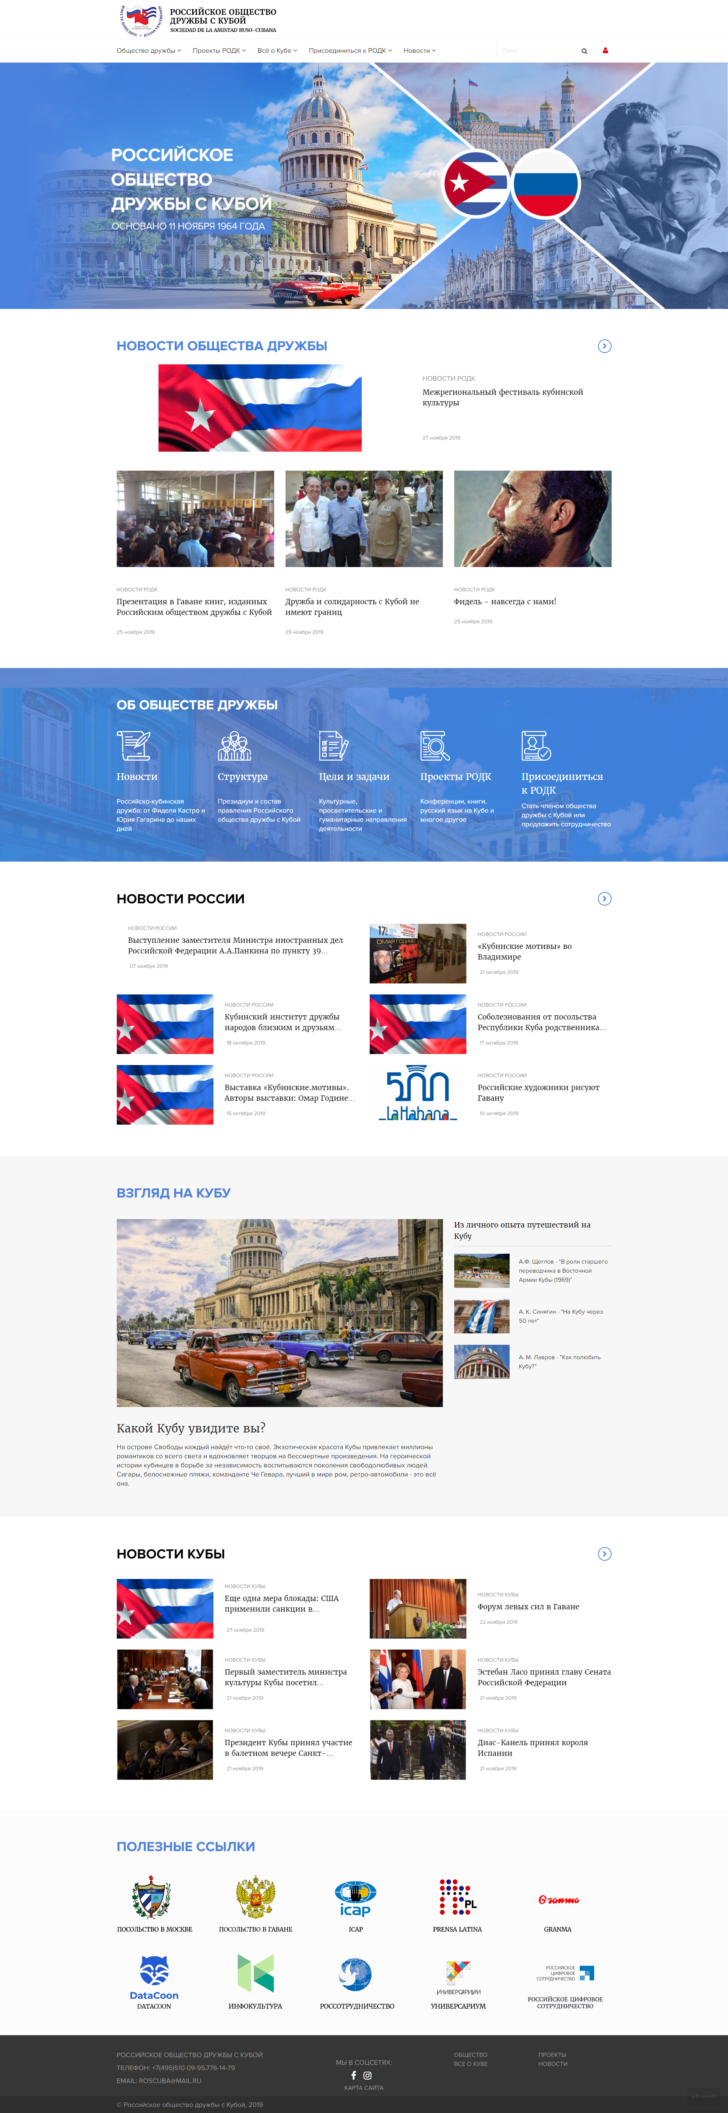
5. РОДК в информационном пространстве
Портал ROSCUBA.RU: 38,9 тыс. просмотров (более 100 в день), рост за год 1,26 раза, 12,1 тыс. посетителей, рост в 1,5 раза
3 новых проекта, 3 новых раздела, 8 новых видеоматериалов, более 1 тыс. оригинальных материалов
Публикация еженедельного дайджеста новостей о Кубе агентства Пренса Латина и ежемесячного дайджеста, подготавливаемого в инициативном порядке региональным отделением по Республике Крым
2 статьи в журнале «Россия» на испанском языке (издается Посольством России на Кубе)
Ведутся страницы в основных социальных сетях
_________________________________________________________________________________
5.1 «НАРОДНАЯ ЛЕТОПИСЬ РОССИЙСКО-КУБИНСКОЙ ДРУЖБЫ»:
1,6 тыс. публикаций (рост в 1,7 раза), 32 коллекции (тематические подборки материалов, например «Воспоминания очевидцев: 60-е годы» и «Все о Кубе: Музыка»), выставка к 60летию молодежного сельскохозяйственного десанта, практически все книги кубинских писателей на русском языке, публикации Ф.Кастро и Э.Че Гевары и о них, художественные и документальные фильмы о Кубе и кубинских лидерах, связи с аналогичными сайтами

Slide 10
План на 2022 год
Гуманитарная акция: помощь 2-м семьями кубинцев (январь 2022 г.)
Визит делегации РОДК во главе с А.Лавровым на Кубу в 20-23.02.2022 (встречи в ИКАП и Правительстве Кубы, участие в возложении венков в Мемориале советским воинам 23.02.22)
Медиамарафон солидарности с Кубой (02.04.2022) и продолжение участия в акциях солидарности с Кубой
Продолжение работы видеоканала «Europe por Cuba» (с участием региональных отделений)
Сбор средств на памятник Фиделю Кастро в Москве (объявлен)
Мероприятия к 60-летию Карибского кризиса (встречи с ветеранами, публикации, содействие телеканалу «Звезда»)
Проработка издания экономических трудов Ф.Кастро, Р.Кастро, Э.Че Гевары
Подготовка к изданию фотоальбома «Фидель в СССР» (в апреле 2023 – 60-летие) и завершение комплекта «Непобедимые»
Форум российско-кубинской дружбы (?), возможно при установке памятника
Мероприятия в субъектах Российской Федерации (представлены планы)
Предложения?

